Slide 1
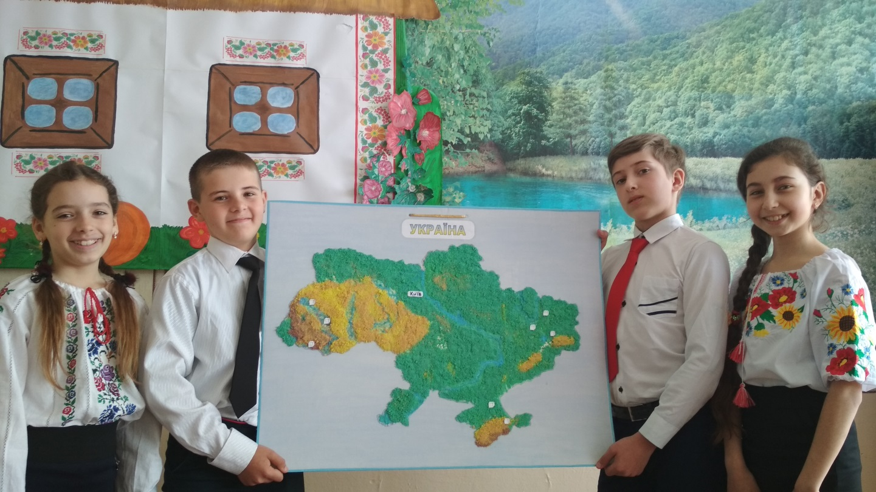
STEM– проект
(біологія, математика, інформатика, трудове навчання)
Тема.
«Сіль – друг чи ворог людини?»
Брашков Олексій, Ігнатов Олександр,
Мальцева Тетяна,
Хасхачих Дар
’
я, 4
клас
Рибкіна Наталя Олександрівна

Slide 2
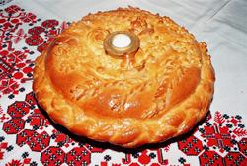
Хліб і сіль!.. барвінок і калина…
Рушники, мов птиці - на стіні…
Це – моя барвиста Україна
Вишита на білім полотні!..

Slide 3
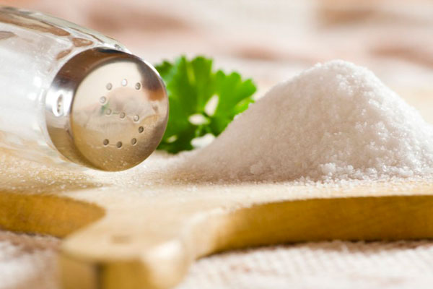
Мотивом для нашої роботи стало те, що сьогодні багато хто знає, що людині дуже потрібна сіль. Вона необхідна для життєвих процесів.
Актуальність теми дослідження зумовлена цікавістю де в Україні добувають сіль, скільки її потрібно вживати людині.

Slide 4
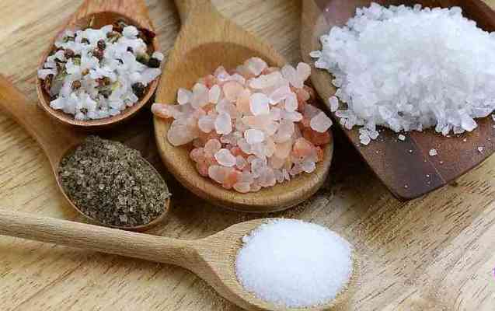
Кам'яна сіль - безбарвна або сніжно-біла, частіше забарвлена домішками глин, тальку, оксидами заліза (жовта, оранжева, рожева, червона), бітумами (бура) осадова гірська порода. Містить хлориди і сульфати натрію, калію, магнію і кальцію, броміди, йодиди, борати, гіпс.

Slide 5
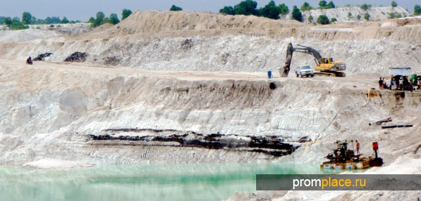
Основні запаси розташовані на території Донбасу, на незначних глибинах (Слов'янськ, Артемівськ) Придніпровської низовини, Прикарпаття та Закарпаття, а також у Криму.
Ресурси дуже високої якості.

Slide 6
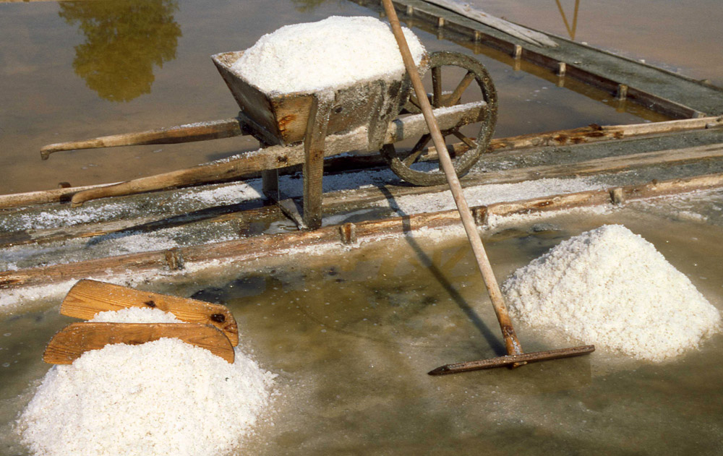
Технологія виробництва солі полягала в тому, що соляну ропу витягали кінським приводом із шахт, витягнуту суровицю виливали в спеціальний резервуар — творило, звідки вона через отвори стікала в нижній резервуар — кадібі, тут її розливали по великих нанвах і черінях — сковородах з площею від 5 до 30—40 м, на яких вона виварювалася.

Slide 7
Добова норма споживання солі для людини 4-6 грамів. Сіль є регулятором осмотичного тиску, водяного обміну, сприяє утворенню соляної кислоти шлункового соку, активізує діяльність ферментів. Але надмірне вживання солі сприяє підвищенню кров'яного тиску, хворобам нирок та серця.

Slide 8
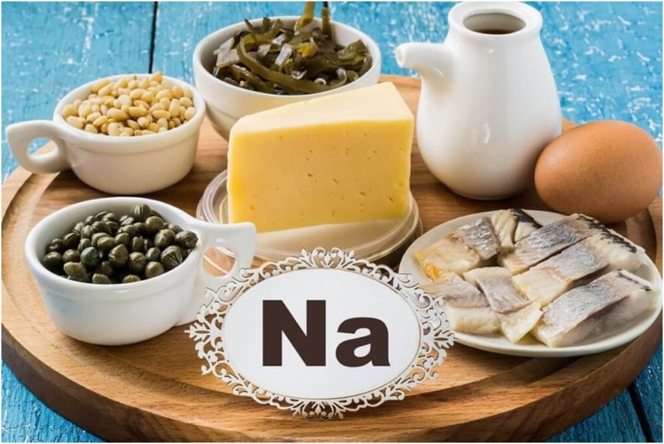
Пересолювати їжу не просто шкідливо, а навіть небезпечно. Далі вибудовуємо такий ланцюжок, багато солі — затримка рідини, порушення обмінних процесів — навантаження на серце і судини, проблеми з нирками. Та ще порушення обміну речовин і підвищення аппетиту. Та ще порушення обміну речовин і підвищення аппетиту.

Slide 9
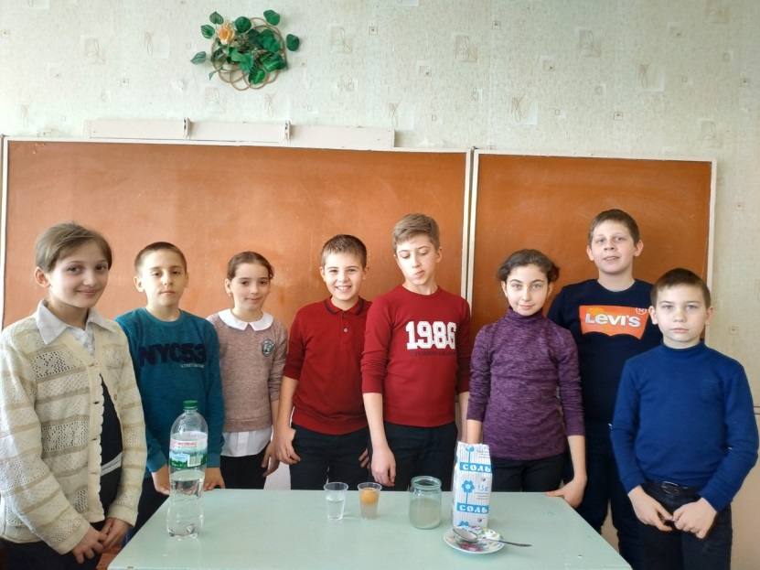
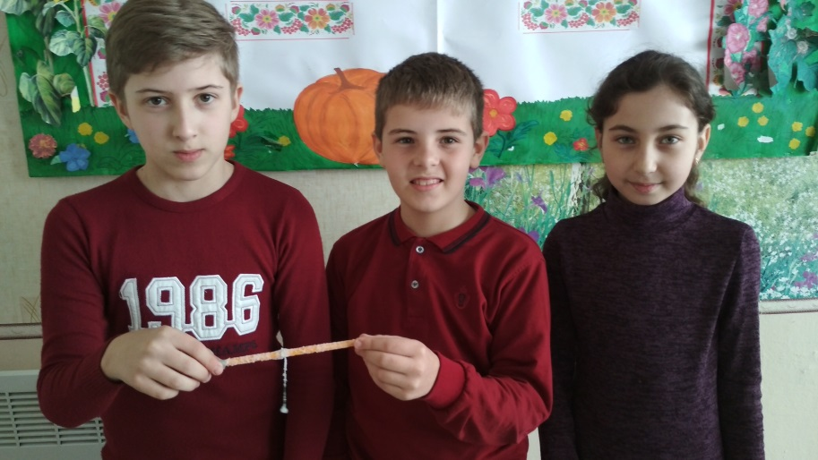
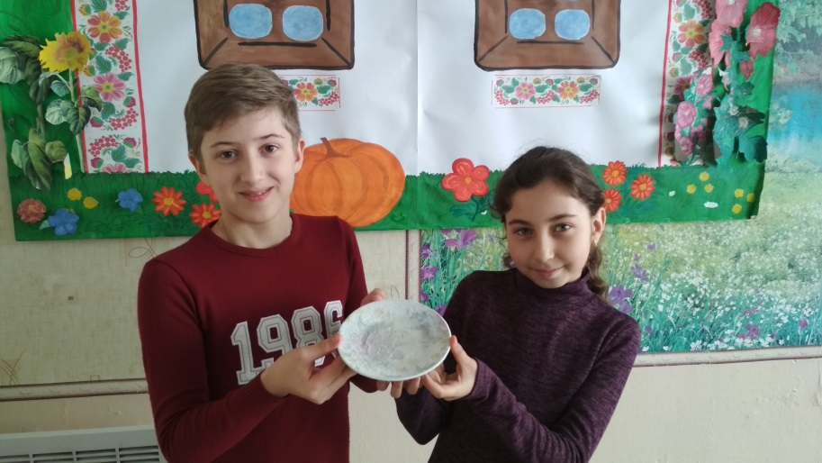
Дослідження

Slide 10
Мапа України з солі

Slide 11
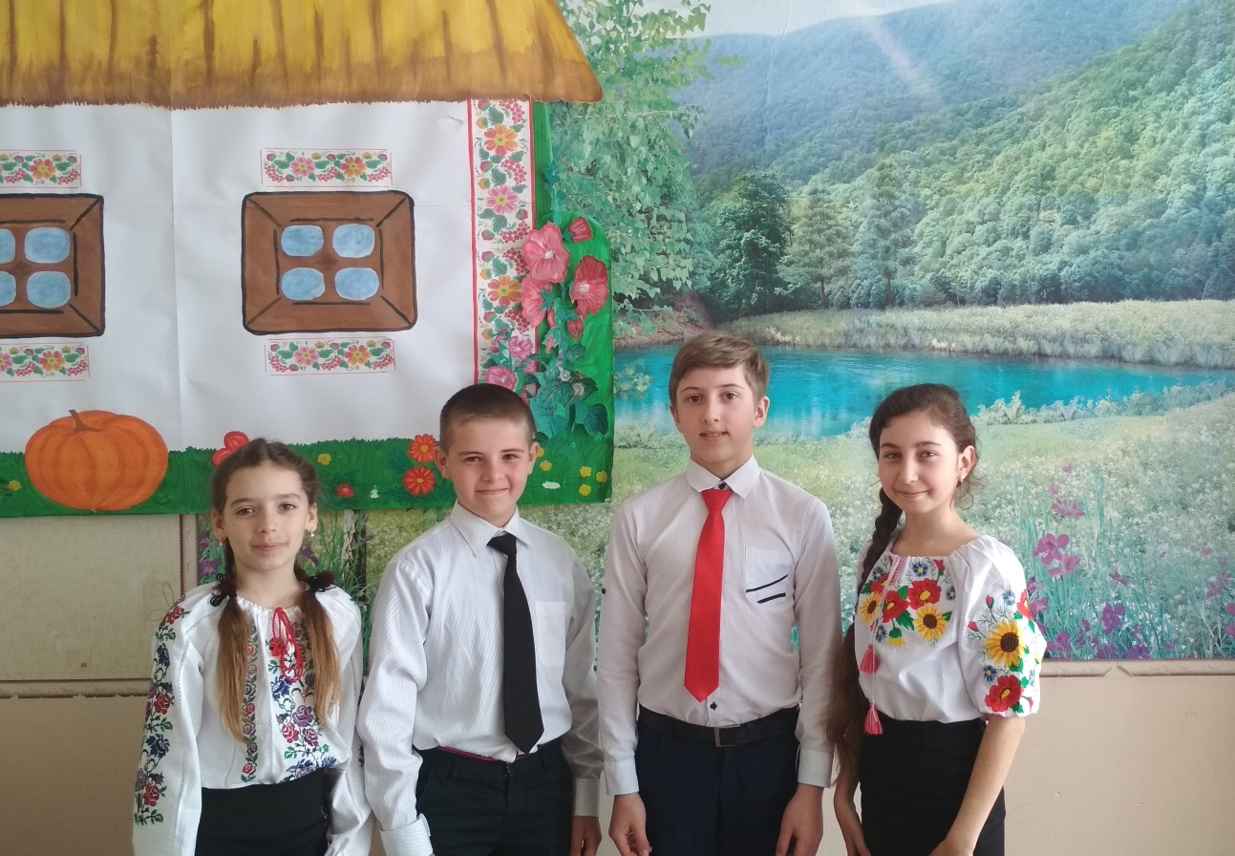
Висновки
Сіль – друг! Вона має велике значення для життедіяльності людини
Сіль – ворог! Надлишок солі приносить шкоду здоров'ю.

Slide 12
Література
Мала гірнича енциклопедія : у 3 т. / за ред. В. С. Білецького. — Д. : Східний видавничий дім, 2004—2013.
С., Єсипчук К. Ю., Калінін В. І. та ін. Металічні і неметалічні корисні копалини України. Т. 2. К.; Л., 2006
Р.Вірастюк Сіль у житті людини
https//uk wikipedia.org/wiki/кухонна сіль

